Slide 1

SISTEMA PREDICTIVO
USUARIO VPN

Slide 2
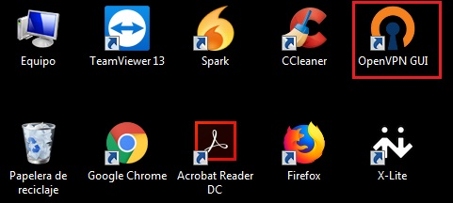
Conectar VPN
Buscar en el Escritorio o en Programas, el Icono de Open VPN GUI

Slide 3
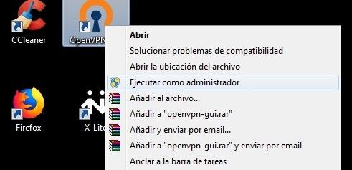
Conectar VPN
Abrir OpenVPN GUI (Botón derecho del mouse) y ejecutar como Administrador, si es que no tiene ya habilitada la opción por defecto el programa.

Slide 4

Conectar VPN
Una vez ejecutado el programa como administrador, se abrirá el icono de un monitor con un candado en la barra de tareas, cerca del reloj de windows.

Slide 5
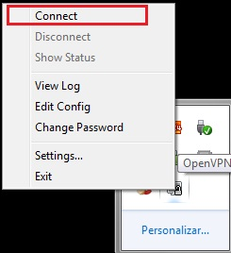
Conectar VPN
Dar click con el botón derecho del mouse al icono y dar la opción señalada, Connect.

Slide 6
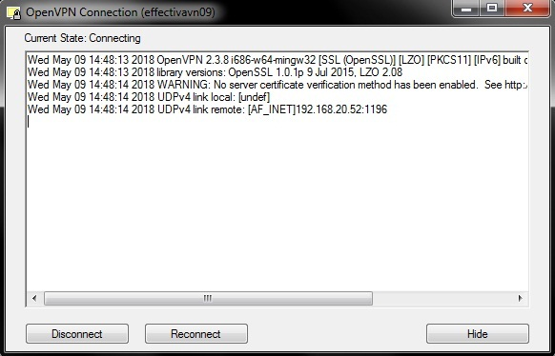
Conectar VPN
Se abrirá un pequeño cuadro con los procesos de registro para lograr la conexión al sistema.

Slide 7
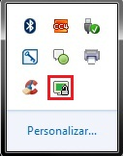
Conectar VPN
Una vez finalizado el procesos de registro, el icono del monitor se pondrá de color, la conexión está establecida con los sistemas.

Slide 8
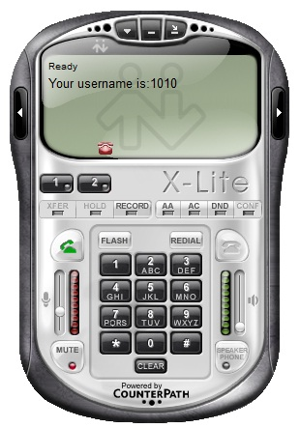
Conectar VPN
El Sophone, X-Lite logrará conexión automáticamente indicando el número de anexo que tiene asignado.

Slide 9
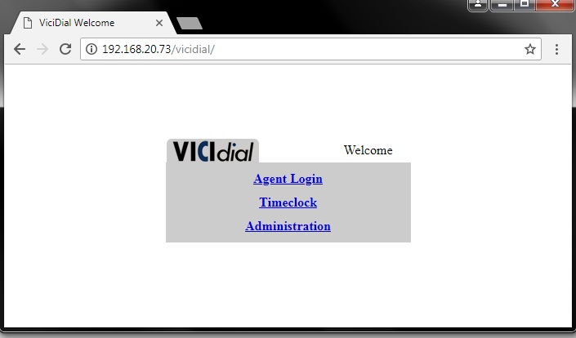
Ingresar como Usuario
Ingresar a la dirección url habilitada en su navegador web y seleccionar la opción Agent Login para acceder como usuario

